Slide 1
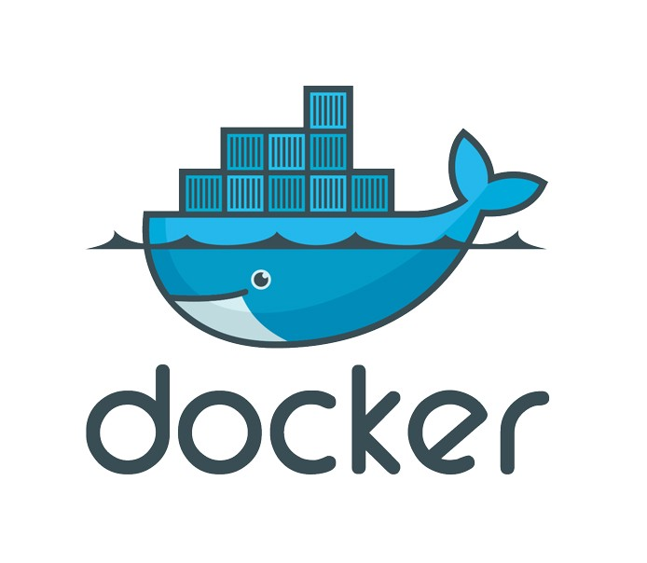

Slide 2

Docker : [architecture]
- Go언어로 작성된 리눅스 컨테이너 기반 오픈소스 가상화 플랫폼
Container #1
Container #2
Container #3
APP.01
APP.02
APP.03
컨테이너로 감싼 도커 이미지
(ex: jdk/mysql/apache/빌드 소스 등)
Docker
가상화 플랫폼
Host Operating System
Ubuntu-24.04
Infrastructure
Server with CPU/HDD/Memory/Network
[Docker 구조]

Slide 3
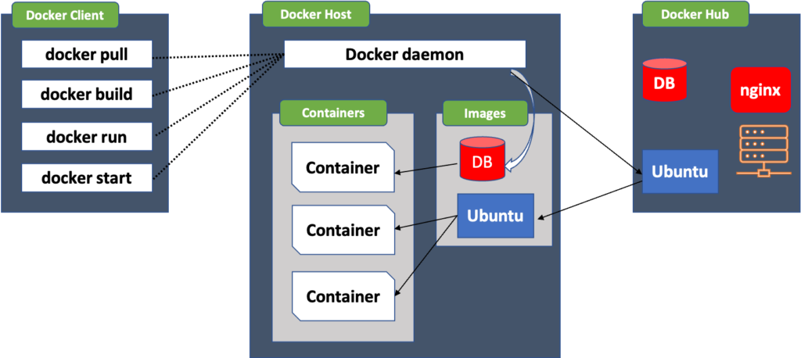
Docker : [architecture]
- 장점 : VMware가 OS위에 hypervisor 가상화 엔진을 탑재하고, 그 위에 Guest OS를 운영하는 구조인데 반해, Docker는 OS의 커널을 공유하면서 Docker 엔진에서 동작하는 컨테이너 기반의 가상화임. I/O 처리가 빠르고 성능효율 항상 효과 발생.

Slide 4
Docker : [Installation]
> 간단 설치 :
$ sudo apt update
$ sudo apt install -y docker-io
> 최신판 설치 :
1. [시스템 패키지 업데이트]
$ sudo apt-get update
2. [필수 패키지 설치]
$ sudo apt-get install ca-certificates curl gnupg
3. [keyrings 디렉토리 생성]
$ sudo install –m 0755 –d /etc/apt/keyrings

Slide 5
Docker : [Installation]
> 최신판 설치 :
4. [공식 GPG 키 추가]
$ sudo curl –fsSL https://download.docker.com/linux/ubuntu/gpg -o etc/apt/keyrings/docker.asc
$ sudo chmod a+r /etc/apt/keyrings/docker.asc (누구나 읽을 수 있게)
5. [Docker 원격 저장소 추가]
$ echo "deb [arch=amd64 signed-by=/etc/apt/keyrings/docker.asc] https://download.docker.com/linux/ubuntu $(lsb_release -cs) stable" | sudo tee /etc/apt/sources.list.d/docker.list > /dev/null
$ sudo apt-get update
6. [최신버전 docker 설치]
$ sudo apt-get install -y docker-ce docker-ce-cli containerd.io docker-buildx-plugin docker-compose-plugin

Slide 6
Docker: [Installation]
7. [설치 확인]
$ sudo docker version (또는 -v]
$ sudo docker run hello-world
8. [sudo 없이 docker 사용하기]
$ sudo group add docker
$ sudo usermod –aG docker $USER
$ groups
$ newgrp docker
-‘kimchobo’ 계정 로그아웃 후 로그인
$ docker run hello-world 실행

Slide 7
Docker: [images]
> Docker Hub에 있는 이미지 가져오기
$ docker pull mysql:latest
$ docker pull mysql:8.0.23
$ docker pull openjdk:11.0.2
> Docker 이미지 목록보기
$ docker images
> Docker 이미지 삭제하기
$ docker rmi mysql:8.0.23 (Image name]
$ docker rmi cbe8815cbea8 (Image ID)

Slide 8
Docker: [Container]
> Docker 컨테이너 생성 및 시작
$ docker run --name mysql-container -e MYSQL_ROOT_PASSWORD=‘12345’ -d -p 3306:3306 mysql:latest
> Docker 컨테이너 보기
$ docker ps
$ docker ps -a (실행중이 아닌 컨테이너 포함해서 목록보기)
> Docker 컨테이너 삭제
$ docker rm [container_name]
$ docker rm mysql-container
$ docker rm 434 [CONTAINER ID 첫 세글자]
주의: Container가 사용중인 Image 는 삭제할 수 없으므로, 반드시 Container를 먼저 삭제 후, Docker Image를 삭제한다.

Slide 9
Docker: [Container]
> Docker 컨테이너 시작/중지/재시작
$ docker start mysql-latest
$ docker stop mysql-latest
$ docker restart mysql-latest
> Docker 서비스 시작/중지/재시작
$ sudo systemctl start docker
$ sudo systemctl stop docker
$ sudo systemctl restart docker
$ sudo systemctl enable docker (부팅할 때, docker 서비스 자동 시작)
$ sudo systemctl status docker (docker가 active 상태인지 확인)

Slide 10
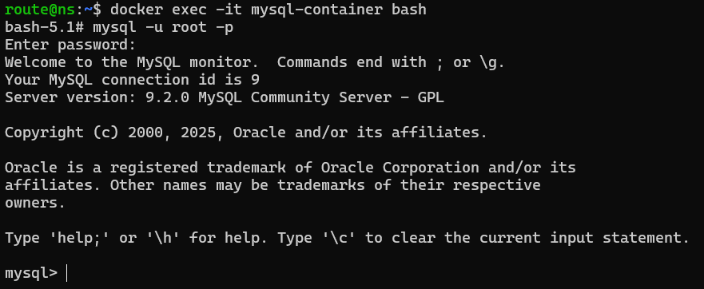
Docker: [Container]
> Docker 컨테이너 접속
$ docker exec -it mysql-container bash
(-it : interactive 모드, pseudo-TTY : 터미널)

Slide 11
Docker: [주요 명령어]
명령어 | 설명 | 예시
docker build | Dockerfile로 이미지 생성 | $ docker build --tag webgoat:8.2 .
docker run | 컨테이너 생성 후 실행 | $ docker run --name mysql-container -e MYSQL_ROOT_PASSWORD=‘12345’ -d -p 3306:3306 mysql:latest
docker ps | 실행중인 컨테이너 목록 | $ docker ps –a
docker logs | 컨테이너의 로그 출력 | $ docker logs mysql-container
docker stop | start | restart | 컨테이너 중지/시작/재시작 | $ docker stop mysql-container
docker rm | 컨테이너 삭제 | $ docker rm mysql-container (이름으로 삭제) $ docker rm 4342bb838f20 (컨테이너 ID로 삭제)
docker rmi | Docker 이미지 삭제 | $ docker rmi mysql:latest
docker exec | 컨테이너 접속 | $ docker exec -it mysql-container bash

Slide 12
Docker: [주요 명령어]
> Docker 삭제하기
$ sudo apt-get remove --purge docker-ce docker-ce-cli containerd.io docker-buidlx-plugin docker-compose-plugin
* --purge (설치파일까지 완전히 삭제)

